Slide 1


Slide 2
Sistemas Operacionais
Matheus Nunes Oliveira

Slide 3
Aula 07 – Gerenciador de Tarefas. Versões comuns do Windows. Comando básicos e Atalhos.
Sistemas Operacionais

Slide 4
Gerenciador de Tarefas
O que é o gerenciador de tarefas ?
O gerenciador de tarefas é um componente do sistema operacional encontrado em todas as versões do Microsoft Windows desde o Windows NT 4.0 e o Windows 2000.
Ele permite ver uma lista de programas atualmente em execução no seu computador. Ele também exibe informações de desempenho e utilização de recursos relacionados aos programas ou contas de usuários em seu sistema.

Slide 5
Gerenciador de Tarefas
O que tem no gerenciador de tarefas ?
O gerenciador de tarefas é muito comum para finalizar tarefa e interromper a execução de um programa. Se um programa não estiver mais respondendo, você pode optar por finalizar a tarefa através do gerenciador sem precisar reiniciar o computador.
A visão simples do Gerenciador de tarefas quando abrimos a primeira vez ele engloba uma janela simples e pequena.

Slide 6
Gerenciador de Tarefas
Clicando com o botão direito na visão simples, nela contém opções como:
Alternar para: alternar para a janela do aplicativo clicado, trazendo-o para a frente da sua área de trabalho e o colocando em foco.
Finalizar tarefa: Finalize o processo. Isso funciona da mesma forma que o botão “finalizar tarefa”.

Slide 7
Gerenciador de Tarefas
Executar nova tarefa: Abra uma janela criar nova tarefa, onde você pode especificar um programa, pasta, documento ou endereço de site web e o Windows e abrir o mesmo.
Sempre visível: Faça com que a janela do gerenciador de tarefas esteja sempre visível, permitindo que seja vista o tempo todo.
Abrir localização do arquivo: Abra uma janela do explorador de arquivos mostrando a localização do arquivo .exe do programa.

Slide 8
Gerenciador de Tarefas
Pesquisa online: Faz uma pesquisa pelo nome do aplicativo na internet. Isso ajudara a ver exatamente o que o programa é e o que ele faz.
Propriedades: Abre a janela propriedades do arquivo .exe. Aqui você pode ajustar as opções de compatibilidade e verificar a versão do programa.
Enquanto o gerenciador de tarefas estiver aberto, você verá um ícone do mesmo na sua área de notificação. Ele tem o objetivo de mostrar a capacidade de utilização da CPU, memória, disco e da rede.

Slide 9
Gerenciador de Tarefas
Para ver as ferramentas mais avançadas, clique em “mais detalhes” na parte inferior da visualização simples.
Com a ferramenta mais avançada aberta, o Gerenciador de Tarefas Incluem as seguintes guias.
Processos: Uma lista de processos de primeiro e segundo plano que estão em execução juntamente com CPU, memória, disco, rede, GPU e outras informações de uso dos recursos.

Slide 10
Gerenciador de Tarefas
Desempenho: Gráficos em tempo real que mostram o uso total de recursos da CPU, memória, disco, rede e GPU para seu sistema. Você encontrara muitos outros detalhes aqui também, desde o endereço IP do seu computador até os nomes dos modelos de CPU e GPU do seu computador.
Histórico de Aplicativos: Informações sobre quantidade de recursos utilizados pelos aplicativos na sua conta atual. Valido apenas para aplicativos da loja Microsoft, logo, não é muito utilizado.

Slide 11
Gerenciador de Tarefas
Inicialização: Uma lista de programas de inicialização, são aplicativos que o Windows inicia automaticamente quando você entra em sua conta de usuário.
Usuários: Mostra as contas de usuários atualmente conectadas ao PC, quantos recursos estão utilizando e quais aplicativos estão sendo executados.
Serviços: Console de gerenciamento de serviços, mesmas informações encontras em services.msc.

Slide 12
Gerenciador de Tarefas
Como funciona o gerenciador de tarefas?
O Windows oferece muitas maneiras de iniciar o gerenciador de tarefas.
Pressione Ctrl + Shift + Esc para abrir o gerenciador de tarefas.
Pressionar o botão direito na barra de tarefas do Windows e selecione “Gerenciador de Tarefas” ou “ Task Manager”.
Pressionar o botão Ctrl + Alt + Delete e clicar em “Gerenciador de Tarefas”.

Slide 13
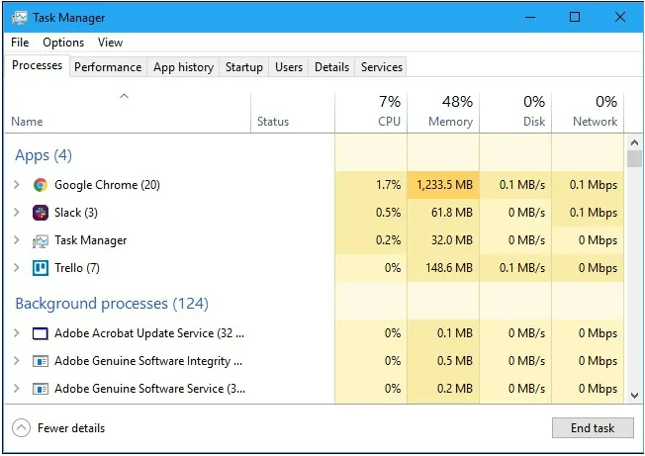
Guia Processos
Na guia processos clicando com o botão direito em um processo, você poderá ver as ações que pode executar nesse processo.
Expandir: Alguns aplicativos como o Chrome, tem vários processos agrupados. Outros aplicativos têm várias janelas que fazem parte de um único processo. Você pode selecionar expandir, clicar duas vezes em cima do processo ou clicando na seta do lado esquerdo.

Slide 14
Recolher: Recolher um grupo expandido.
Finalizar tarefa: Finalizar o processo.
Reiniciar: Essa opção só funcionar para o processo Windows Explorer. Ele permite que você reinicie o mesmo em vez de simplesmente encerrar a tarefa.
Valores de Recursos: Permite escolher se deseja ver a porcentagem ou valores precisos para memória, disco e rede.

Slide 15
Criar arquivo de despejo: Esta é uma ferramenta de depuração para programadores. Ele tem o objetivo de capturar um instantâneo da memória do programa e o salva no disco.
Va para detalhes: Vai para a guia detalhes, logo, podendo ver informações mais técnicas dos programas.
Abra o local do arquivo: Abre o file Explorer com o arquivo .exe do processo selecionado.

Slide 16
Clicando com o lado direito em status é possível ver informações especificas sobre os processos, onde é possível filtrar e verificar as informações de acordo com a necessidade do usuário.

Slide 17
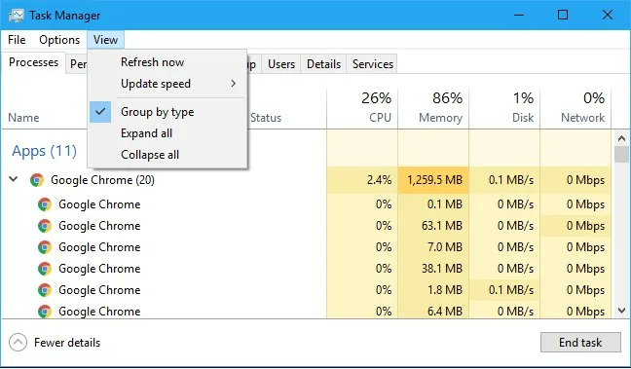
Menu Gerenciador de Tarefas
Existem algumas opções uteis na barra de menu do gerenciador de tarefas como:
Arquivo – Executar novata tarefa.
Opções – Sempre visível.
Opções – Minimizar ao usar.
Opções – Ocultar quando minimizado.
Exibir – Atualizar agora.
Exibir – Velocidade de atualização.
Exibir – Agrupar por tipo.
Exibir – Expandir tudo.
Exibir – Recolher tudo.

Slide 18
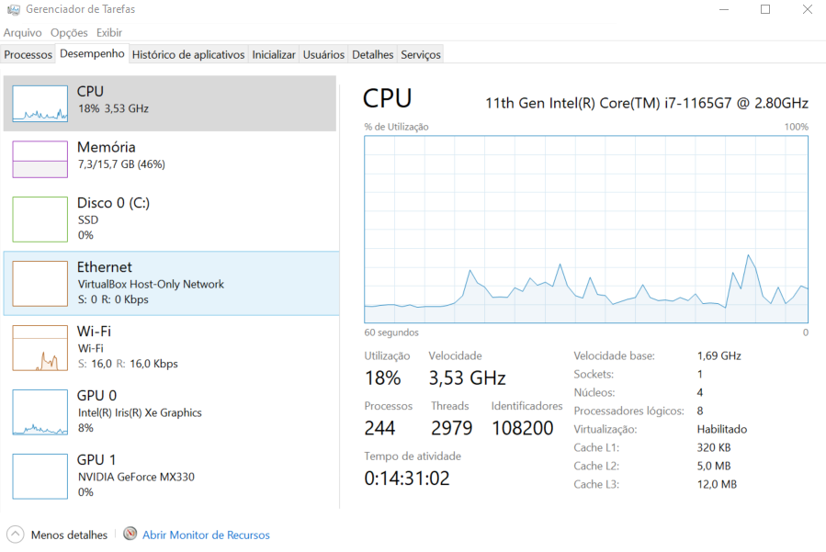
Guia Desempenho
A guia desempenho mostra gráficos em tempo real exibindo o uso de recursos do sistema como CPU, memória, disco, rede e GPU.
Se você tiver vários disco, dispositivos de rede ou GPUs, é possível ver todos eles separadamente.

Slide 19
Além das informações de recursos, a guia desempenho mostra informações sobre o hardware do seu sistema, onde, iremos listar algumas delas abaixo:
CPU: Mostra o nome e o número do modelo de sua CPU, sua velocidade, número de núcleos que possui e se os recursos de virtualização de hardware estão habilitados e disponíveis.
Mostra a informação do tempo de atividade desde a última inicialização do sistema.

Slide 20
Memoria: Mostra quanto de memória RAM que você tem, sua velocidade e quantos slots de memória em sua placa estão sendo usados.
Você também pode ver quanto da sua memória está atualmente preenchida com dados em cache, esses dados estão prontos e aguardando se o seu sistema precisar deles, mas o Windows ira automaticamente descartar os dados armazenados em cache e liberar espaço se precisar de mais memória em outra tarefa.

Slide 21
Disco: Mostra o nome e o numero do modelo da unidade de disco, seu tamanho e as velocidades atuais de leitura e gravação.
Wifi – Ethernet: O Windows mostra o nome de um adaptador de rede seus endereços IP. Para conexões wifi, você também pode ver o padrão wifi em uso na conexão atual.

Slide 22
GPU: O painel GPU mostra gráficos para diferentes tipos de atividades. Por exemplo: 3D vs codificação ou decodificação de vídeo.
A GPU tem sua própria memória interna, portanto, também mostra o uso de memória da GPU.
Você também pode ver o nome, número do modelo de sua GPU e a versão de driver gráfico que ela está usando.
Por fim com todas essas informações é possível monitorar o uso da GPU diretamente do gerenciador de tarefas.

Slide 23
Dicas:
Clicando duas vezes em qualquer parte branca da tela é possível verificar esse gráfico de monitoramento através de uma janela flutuante.
Clicando em “Abrir monitor de recursos” é possível ver informações mais detalhadas sobre os recursos.

Slide 24
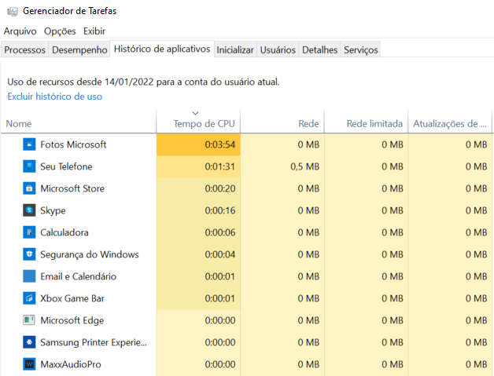
Guia Histórico de Aplicativos
Essa guia se aplica apenas a aplicativos da plataforma loja Microsoft.

Slide 25
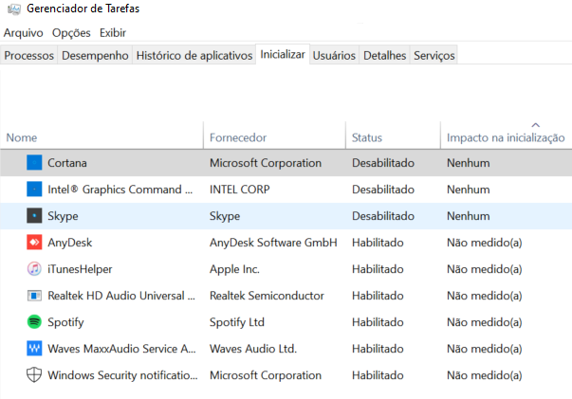
Controle de APPs e Inicialização
Essa guia é o gerenciador de programas de inicialização do Windows.
Para desativar um programa de inicialização automática, clique com o botão direito e selecione “desativar”.

Slide 26
Para ativar um programa na inicialização, deve-se ir em %AppData% → Microsoft → Windows → Menu Iniciar → Programas → Iniciar, posteriormente, deve-se pegar o arquivo .exe do programa que deseja inicializar automaticamente e arrastar para a pasta de inicialização.
No canto superior direito da janela, mostra quanto tempo sua BIOS levou para inicializar seu hardware quando você inicializou seu PC.

Slide 27
Na tela é possível ver algumas informações, onde, as mesmas serão brevemente descritas abaixo:
Nome do programa.
Nome do fornecedor do programa.
Status de inicialização se está ativado ou não.
Impacto na inicialização, mostrando uma estimativa de quantos recursos de CPU e disco o programa usa ao ser inicializado automático.

Slide 28
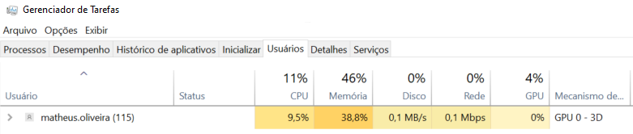
Usuários
A guia usuários exibe uma lista de usuários conectados e seus respectivos processo em execução.
Também mostra a utilização dos recursos como CPU, memória, disco e rede que estão sendo executados em cada conta de usuário.

Slide 29
Caso tenha alguma conta de usuário que esteja como “desconectado”, mas esteja consumindo recurso e ela pode ser desabilitada para liberar recursos, deve-se clicar com o botão direito em cima da conta e selecionar “Desconectar”.
Se clicar com o botão direito nos títulos das colunas, é possível filtras algumas informações que podem ser mostradas de acordo com a necessidade do usuário, assim então, sendo possível selecionar informações como:
ID Sessão Nome do cliente
Status CPU Memoria
Disco Rede

Slide 30
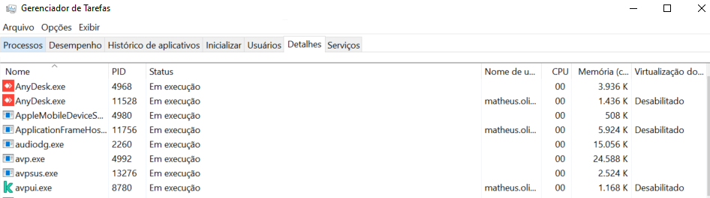
Gerenciador de Processos
Essa guia mostra informações dos processos mais detalhadamente.
Clicando com o botão direito do mouse, é possível acessar algumas funções adicionais como:
Finalizar tarefa.
Arvore de processo final: Finaliza o processo e todos os processos criado por ele.

Slide 31
Definir prioridade: Defina uma prioridade para o processo.
Definir afinidade: Selecionar qual processador o processo é executado. Por padrão os processos são executados em todos os processadores, mas, essa função pode ser útil para jogos antigos e outros programas que presumem que você possui apenas um processor, por fim, limitando um processo a um processador.

Slide 32
Analise e cadeia de espera: Veja quais threads nos processos estão esperando. Mostra quais processos e threads estão aguardando para usar um recurso usado por outro processo. É uma ferramenta de depuração útil para programadores diagnosticarem travamentos.
Virtualização UAC: Habilitar ou desabilitar a virtualização de controle de conta de usuário para um processo. Este recurso corrige aplicativos que requerem acesso de administrador virtualizando seu acesso aos arquivos do sistema, utilizando geralmente para programas de SOs antigas e que não foram escritos para as versões modernas.

Slide 33
Criar arquivo de despejo.
Abre local do arquivo.
Pesquisa online.
Propriedades
Ir para serviços: Mostra os serviços associados ao processo na guia serviços.
Dicas:
Se clicar com o botão direito nos títulos e selecionar “Mostrar colunas”, verá uma lista muito mais longa de filtros que pode selecionar de acordo com a necessidade e colocar para mostrar.

Slide 34
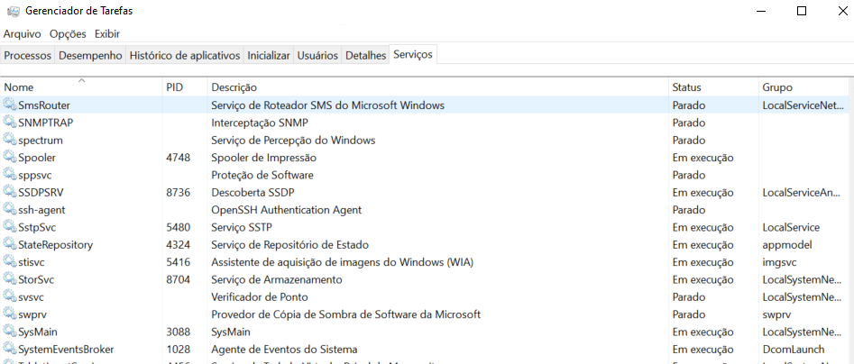
Serviços
A guia serviços tem o objetivo de mostrar uma lista de serviços do sistema Windows.
Eles são controlados pelo SO. Dependendo do serviço, ele pode ser iniciado automaticamente na inicialização ou apenas quando necessário.

Slide 35
Outros serviços são instalados por programas de terceiros. Por exemplo, a NVIDIA instala vários serviços como parte dos seus drivers gráficos.
Não se deve mexer com esses serviços a menos que saiba o que está fazendo, mas, se você clicar com o botão direito do mouse, vera opção de iniciar, parar ou reiniciar o serviço.

Slide 36
Versões Comuns de SO
Falando um pouco sobre Windows, na atualidade temos duas versões muito utilizadas como um sistema operacional pessoa física e coorporativo, sendo eles, Windows 10, Windows 11 e basicamente as suas versões funcionam com as mesmas funcionalidades, entretanto, como o Windows 11 é mais novo, as funcionalidades sofrem atualizações para que a versão mais nova seja melhor.

Slide 37
Versões Comuns de SO
O Windows 10 oferece um preço bastante acessível e uma usabilidade atraente e interessante. Isso classifica-o como um dos sistemas operacionais de maior custo e benefício do mercado. Na hora de optar pelo software da Microsoft, é preciso conhecer melhor as versões Windows 10 e suas principais funcionalidades.

Slide 38
Versões Comuns de SO
Windows 10 Home: Considerada a versão mais simples do Windows 10.
Seu objetivo é atender a pessoa física, cuja principal atividade do computador será de uso pessoal.
Tem a principais funcionalidades como Cortana, Xbox e entre outros, ele oferece um sistema integrado 2 em 1, para pessoas que usam o Windows tanto no computador, quanto em tablets.

Slide 39
Versões Comuns de SO
Windows 10 Education: É distribuído por meio de Licenciamento por Volume Acadêmico. Ele foi desenvolvido a partir do Windows 10 Enterprise e inicialmente relatado ter o mesmo conjunto de recursos. A partir da versão 1709, no entanto, esta edição tem menos recursos.
Windows 10 Pro Education: Ele foi criado a partir da edição Pro do Windows 10 e contém basicamente os mesmos recursos do Windows 10 Pro, com diferentes opções desabilitadas por padrão, e adiciona opções para configuração e implantação em um ambiente educacional.

Slide 40
Versões Comuns de SO
Windows 10 Professional: Oferece recursos mais sofisticados. Suas funcionalidades são voltadas para um pulico coorporativo, além de todas as funcionalidades oferecidas pelo home, o Windows Pro conta com alguns recursos que são bastante uteis para o ambiente coorporativo.
Ela busca oferecer os recursos abaixo:
Um editor de políticas de grupo.
Encriptação bitlocker.
Funcionalidade de acesso remoto.

Slide 41
Versões Comuns de SO
Windows update para business.
Serviço de associação de domínios.
Windows 10 Pro for Workstations: projetado para hardware de ponta para tarefas intensivas de computação e oferece suporte aos processadores mais robustos.
Devido oferecer mais funcionalidades, ele acaba sendo um pouco mais caro que o Windows home. Ele é indicado para pequenas e médias empresas.

Slide 42
Versões Comuns de SO
Windows 10 Enterprise: A versão mais sofisticada oferecida pela Microsoft, ela é indicada para grandes empresas.
Ela oferece as mesmas funcionalidades do Windows 10 Pro com exceção do LTSB (Branch de manutenção a longo prazo).
Oferece também mais segurança da informação nas maquinas utilizadas pelos funcionários.
Ele permite maior controle das configurações do sistema operacional como um todo da empresa. O que acaba sendo extremamente necessário para certos modelos de negócio.

Slide 43
Versões Comuns de SO
Windows Server 2019 Datacenter: Para uso em datacenters com ambiente de grande virtualização e ambientes de nuvem.
Microsoft Windows Server 2019 Standard: Para uso em ambientes físicos ou ambiente com pouca virtualização.

Slide 44
Versões Comuns de SO
Microsoft Windows Server 2019 Essentials: Para uso por empresas de pequeno porte com até 25 usuários e até 50 dispositivos.
As versões acima liberam o download gratuito do Hyper-V para criar ambiente de virtualização.

Slide 45
Versões Comuns de SO
De acordo citado as versões de Windows server, suas principais funcionalidades são voltadas a estrutura do ambiente coorporativo, segue abaixo algumas funcionalidades utilizadas por um Windows server:
Arquitetura Cliente/Servidor: Um ou mais servidores Windows Server são responsáveis por atender solicitações de rede dos computadores.
DFS - Distributed File System: É um serviço de arquivos que compartilha recursos de compartilhar pastas de arquivos, em que podemos definir direitos para cada usuário e grupos.

Slide 46
Versões Comuns de SO
Terminal Services: Permite acessar programas remotamente pelo servidor. Aceita ligações de um computador cliente que depois de estabelecer conexão via TCP/IP, inicia uma sessão que ocorre totalmente dentro do servidor. É útil para implementar um trabalho remoto ou executar aplicações mais robustas.
Reinicialização do Windows Server: Sendo um SO para servidor, o objetivo dele é estar sempre ligado, e cada vez que se encerra o sistema isso é considerado um evento anormal. Então é feito um registro onde indica informações sobre o encerramento.

Slide 47
Versões Comuns de SO
Além da licença do Windows Server, deve-se considerar a quantidade de usuários ou dispositivos que irá acessar o servidor — para cada um deles é necessário adquirir uma Windows Server CAL (Client Access License), que serve para homologar o ambiente e garantir o acesso ao servidor.

Slide 48
Versões Comuns de SO
O que é Linux?
Linux é um SO que permite a execução de programas em um computador. Ele pode ser modificado ou destruído livremente. Linux, em uma definição mais específica, é o núcleo do Kernel, que é um conjunto de instruções que controlam o funcionamento do processador, a memória, o disco rígido e sistemas periféricos. É um software livre encontrado em todo sistema operacional.

Slide 49
Versões Comuns de SO
RHEL – Red Hat Enterprise Linux Desktop: sempre focada em aplicações corporativas do sistema, em vez dos usuários. Isso se traduziu em muitos servidores Red Hat em data centers de empresas.
Se você gosta de minimizar riscos ao escolher uma opção popular, vale destacar que o Gartner estima que a Red Hat responde por cerca de dois terços de todas as instalações Linux do mercado.

Slide 50
Versões Comuns de SO
SUSE Linux: oferece configurações para desktops e servidores do seu software Linux para empresas.
Na parte de segurança, o sistema inteligente AppArmor, do SUSE Linux Enterprise Desktop, efetivamente constrói um firewall ao redor de cada aplicativo para que, mesmo que os usuários rodem algum software malicioso sem saber, ele não infectará o seu sistema ou a empresa de forma geral.

Slide 51
Versões Comuns de SO
Ubuntu Desktop: Ele é o favorito entre os usuários Linux, seja para o desenvolvimento mais pesado de software, para rodar um servidor de mídia ou fornecer funcionalidades para hardwares mais antigos.
A mesma distribuição básica está disponível em uma versão para empresas, e muitos fabricantes de hardware oferecem o Ubuntu como uma opção de sistema pré-instalado.
O Ubuntu desktop para empresas apresentam aplicações para escritório, antivírus e um software anti-malware, variedades de programas open-source, ferramentas de gerenciamento e suporte para toda a empresa.

Slide 52
Versões Comuns de SO
Linux Mint: Apesar de não ser desenvolvimento empresas, vale citar o Linux Mint, pois, possui a é conhecido como ambientes Linux desktop mais fáceis para novos usuários. Construída em torno do gerenciador de janelas popular e proprietário Cinnamon, a versão atual do Mint é baseada nas distribuições Ubuntu e Debian Linux.
No entanto, é importante notar que não há um suporte pago ou de nível corporativo pelo Mint. Assim, as empresas que escolherem adotar essa versão do Linux estão por contra própria em termos de suporte interno.

Slide 53
Versões Comuns de SO
Kali Linux: É uma das distribuições do Linux muito utilizada por pentester, auditores de segurança, hackers éticos e analistas de segurança de TI, pois é um dos mais avançados sistemas para testes de invasão e pen test (identifica falhas de segurança em sistemas e redes corporativas.

